Slide 1
Stolárska firma - JurSed
Juraj Šedivý

Slide 2
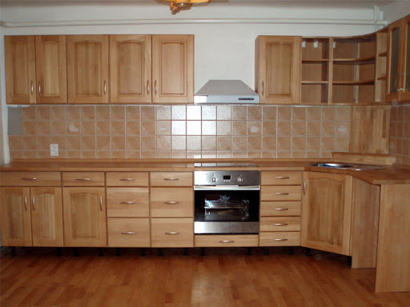
Cieľ projektu
Výroba nábytku z masívu na zákazku:
kuchynské linky
vstavané skrine
obývacie izby
šatníky
nábytok do kúpelne
detské izby
Montáž

Slide 3
Typ živnosti
Remeselná živnosť
Ide o živnosť, na ktorú potrebujeme získať výučný list v odbore stolára, preto je to o niečo ťažšie ako u živnosti voľnej

Slide 4
Ako založím remeselnú živnosť
Minimálny vek 18 rokov,
Spôsobilosť na právne úkony
Bezúhonnosť: za bezúhonnú sa považuje osoba, ktorá nebola právoplatne odsúdená za hospodársky trestný čin
Odborná spôsobilosť získaná vyučením v odbore.

Slide 5
Konkurencia
Keďže Púchov je malé mesto, konkurencia v tomto odbore nie je veľká, čo je výhoda
Stolárske firmy v Púchove a okolí vyrábajú nábytok prevažne z laminátu, ale v mojej firme vyrábame nábytok z dreva
Firmy v okrese Púchov, ktoré vyrábajú z masívu sú dve: Pecho-nábytok z masívu
VK-SOK s.r.o.

Slide 6
Finančné zabezpečenie:
Na to, aby som začal podnikať potrebujem finančnú pomoc, preto som sa rozhodol požiadať o pomoc moju rodinu, ktorej budem peniaze vracať postupne

Slide 7
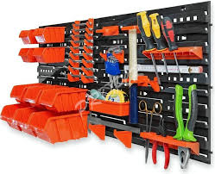
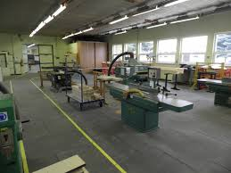
Priestory
Aby som si založil dielňu, potrebujem väčšie priestory na uskladnenie strojov a tiež miestnosť, kde by som mohol sušiť drevo
Využil by som nevyužité sklady medzi Nimnicou a Púchovom
Na to aby som mohol vyrábať potrebujem: pílu, náradie, brúsku, vŕtačku, ručnú pílku...

Slide 8
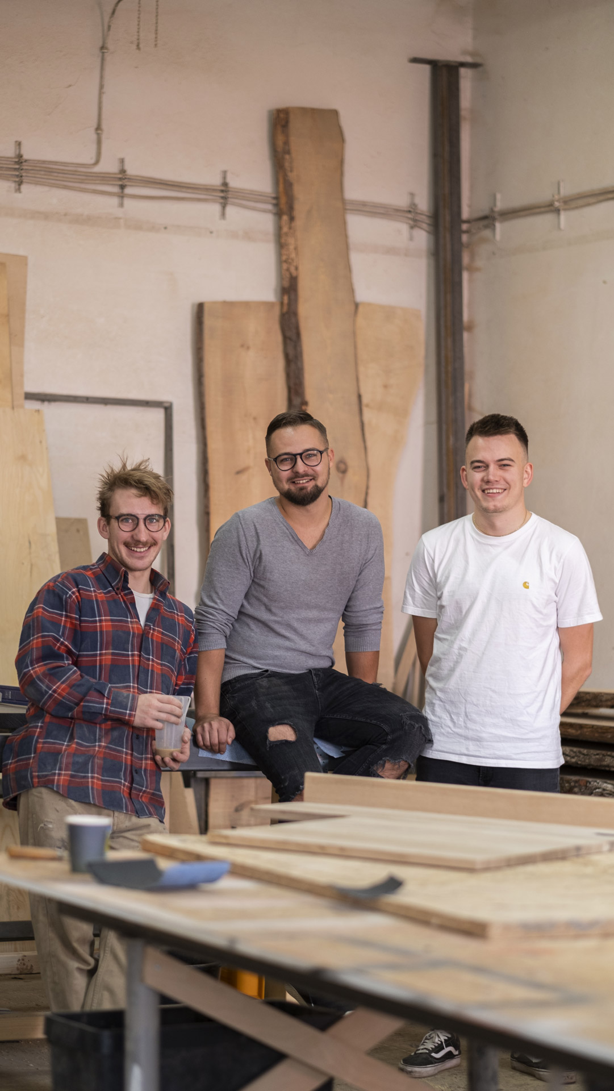
Zamestnanci
Na začiatku by som prijal 3 zamestnancov a podľa situácie a záujmu o výrobu nábytku by som prijal ďalších zamestnancov

Slide 9
Propagácia mojej firmy
Dám inzerát do púchovských novín a pardonu
Moju firmu zverejním na internete- založím si vlastnú web-stránku
Dám reklamu na Facebook

Slide 10
Čo som sa naučil?
Naučil som sa ako si založiť živnosť
Aké podmienky musím spĺňať
Ako spropagovať firmu
Aké sú typy živnosti

